Slide 1
Работа с одаренными детьми в системе Занкова Л. В. Работу выполнила Большакова М. П. учитель нач. классов МОУ НОШ №1 г. Твери

Slide 2
Актуальность проблемы
На сегодняшний день образование рассматривается в стратегической перспективе как важнейший фактор и ресурс развития общества и государства, поэтому работа с одаренными детьми является одним из приоритетных направлений педагогической деятельности

Slide 3
Цель работы с одаренными детьми:
Создание благоприятных условий для развития одаренных детей в интересах личности, общества и государства

Slide 4
Задачи работы с одаренными детьми:
Обеспечить возможности творческой самореализации личности в различных видах деятельности
Создание системы внеурочной работы, дополнительного образования учащихся.
Развитие массовых, групповых и индивидуальных форм внеурочной деятельности.
Организация системы исследовательской работы учащихся.
Способствование методическому росту учителей, их постоянному повышению квалификации.
Создание системы внеурочной работы с учащимися.
Развитие массовых, групповых и индивидуальных форм внеурочной деятельности.
Организация системы исследовательской работы учащихся.
Повысить грамотность родителей в вопросах воспитания

Slide 5
Одаренность — это системное, развивающееся в течение жизни качество психики, которое определяет возможность достижения человеком более высоких, незаурядных результатов в одном или нескольких видах деятельности по сравнению с другими людьми.
Одаренный ребенок — это ребенок, который выделяется яркими, очевидными, иногда выдающимися достижениями (или имеет внутренние предпосылки для таких достижений) в том или ином виде деятельности.
Способностями называют индивидуальные особенности личности, помогающие ей успешно заниматься определенной деятельностью.
Талантом называют выдающиеся способности, высокую степень одаренности в какой-либо деятельности. Чаще всего талант проявляется в какой-то определенной сфере.
Гениальность – высшая степень развития таланта, связана она с созданием качественно новых, уникальных творений, открытием ранее неизведанных путей творчества.

Slide 6
Содержание понятия «Одаренность»
Психофизические
особенности
Мировоззренческие
ценности
одаренность
Креативный
потенциал
Интеллектуальные
способности

Slide 7
Модель одаренности (по Дж. Рензулли)
ОДАРЕННОСТЬ
Интеллектуальные способности
Креативность
Мотивация, ориентированная на задачу
ЗНАНИЯ НА ОСНОВЕ ОПЫТА
БЛАГОПРИЯТНАЯ ОКРУЖАЮЩАЯ СРЕДА

Slide 8
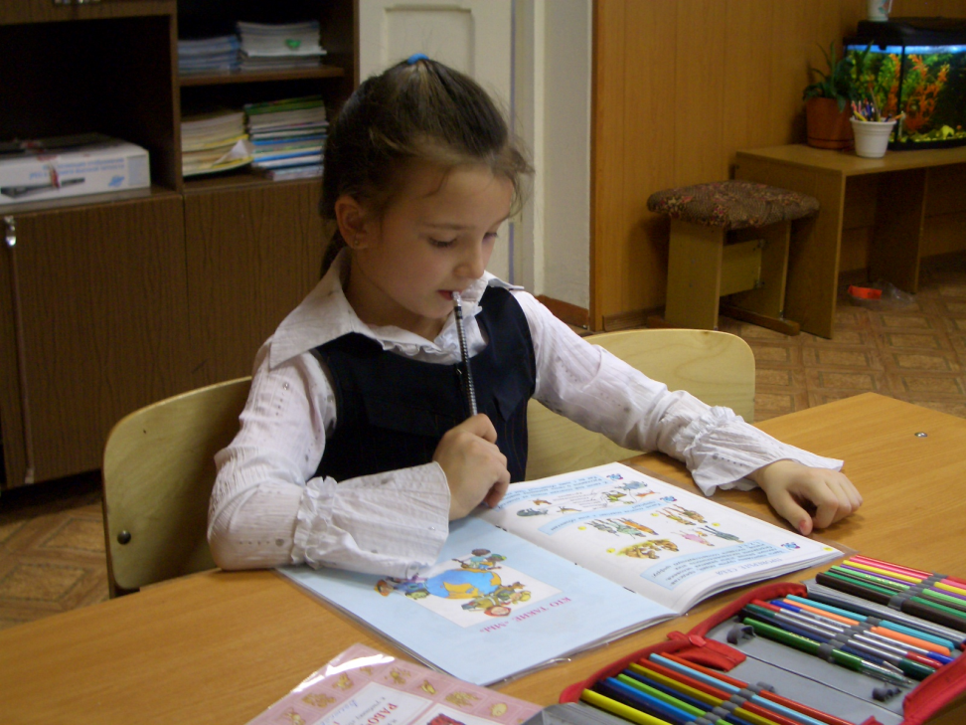
Диагностика одаренности
Анкетирование родителей
Наблюдение
Анализ работ ребенка
Методика А. И. Савенкова состоит из листа с 80 вопросами и инструкции для анализа результатов.
Полученные суммы баллов характеризуют оценку степени развития у ребенка следующих видов одаренности:
интеллектуальная;
творческая;
академическая (научная);
художественно-изобразительная;
музыкальная;
литературная;
артистическая;
техническая;
лидерская;
спортивная.

Slide 9
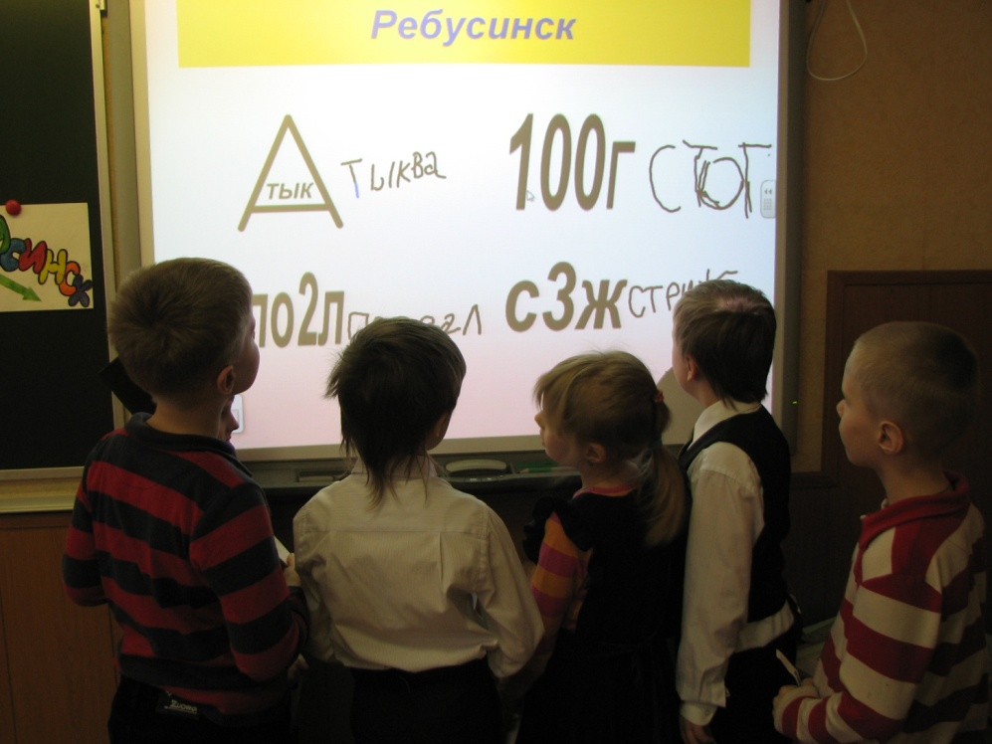
1 – 4 классы. Подготовительный этап
Формирование навыков эффективной организации труда.
Вовлечение в активные формы познавательной деятельности.
Формирование познавательного интереса.
Выявление способных учащихся.
Формы:
Урок (коллективная форма, учебный турнир).
Внеклассная работа.
Олимпиады.
Кружки , секции.
Работа с родителями.

Slide 10
Работа в рамках курса А. И. Савенкова поможет включить ребенка в собственный исследовательский поиск на любых предметных занятиях. Курс позволяет не только обучать наблюдению и экспериментировать, но и содержит полный ряд исследовательской деятельности от определения проблемы до представления и защиты полученных результатов.

Slide 11
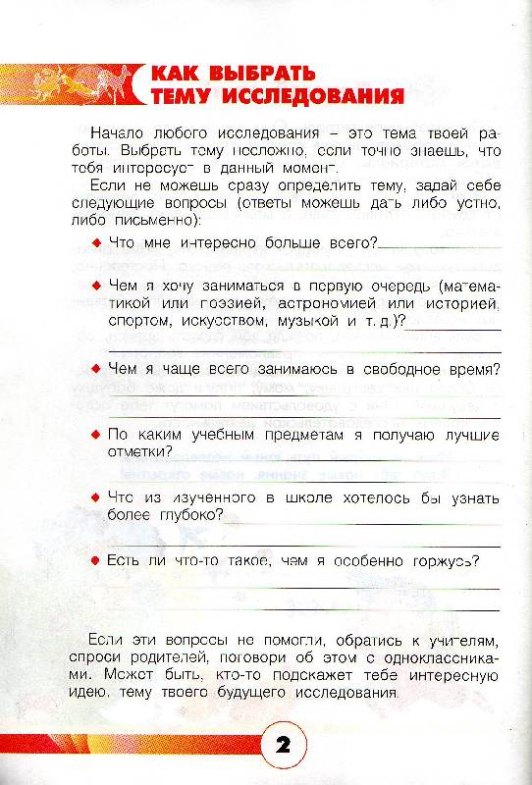
Пособие -это необычная тетрадь. Она для тех, кто хочет научиться добывать знания самостоятельно. В ней содержатся материалы, способные помочь в проведении собственных исследований. Тетрадь ставит своей целью сформировать первоначальные навыки в проведении собственных исследований, развить дух творчества и поиска. Рабочая тетрадь адресована школьникам 2-4 классов. Ее могут использовать педагоги во внеурочной и внеклассной работе, а также родители для развития творческих способностей детей.

Slide 12
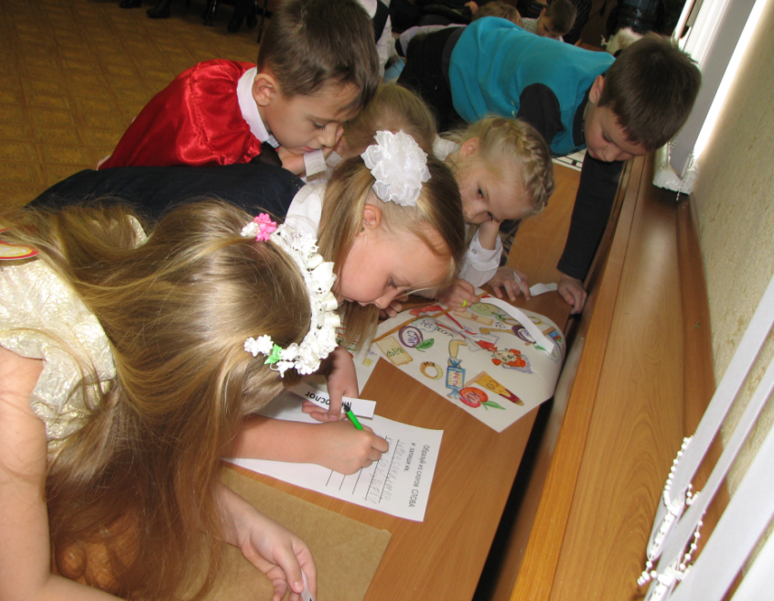
Курс делится на 2 этапа:
«Тренировочные занятия»
На них дети изучают все основные этапы исследования: выбор темы, составление плана исследования, сбор материала, его анализ и обобщение, подготовка отчета по результатам исследования, доклад. На занятиях они учатся работать в группе и паре, задавать вопросы докладчику, «защищать» свою работу.
«Самостоятельные учебные исследования»
Занятия, описанные выше, позволят детям приобрести некоторый опыт. Самостоятельные учебные исследования проводятся вне уроков и обычной учебной работы как дополнительная, внеклассная,
внеучебная работа.
Результат
На всех этапах этой работы мы
должны ясно осознавать, что основной
ожидаемый нами результат - развитие
творческих способностей, приобретение
ребенком новых знаний, умений и навыков.

Slide 13
Литература
Савенков А. И. Методика исследовательского обучения младших школьников.- Самара, 2004-80 с.
Савенков А. И. Одаренные дети в детском саду и школе.-М.-2000 -232 с
Савенков А. И. Я-исследователь. Учебник-тетрадь для младших школьников.-Самара-2004-32 с.
http://nsportal.ru/shkola/materialy-metodicheskikh-obedinenii/library/rabota-s-odarennymi-detmi-v-nachalnoi-shkole

Slide 14
Творческих успехов!

